Slide 1
Федеральное государственное бюджетное образовательное учреждени высшего профессионального образовани Южно-Уральский государственный университе (национальный исследовательский университет Филиал в Г. Миасс Геологический факульте Кафедра геологии
Условия формирования золотопродуктивных минеральных ассоциаций месторождения Копто, Тарданский рудный узел (Восточная Тыва)
Выполнил: студент МиГеО 405 Бутузов А.С.
Руководитель: к.г.-м.н., ст.преп. Анкушева Н.Н.
Миасс
2018

Slide 2
Актуальность работы: Геолого-съемочными и поисковыми работами 1963-1967 гг. на площади Тарданского рудного узла в Восточной Тыве выявлены золоторудные объекты в скарнах (Тардан, Копто, Барсучий), а также ряд мелких проявлений и многочисленные точки минерализации золота. На месторождении Копто золоторудная минерализация была выявлена в 1965 г. при проведении поисковых работ масштаба 1:10000 в контактовой части Копто-Байсютского массива. Предшественниками золоторудная минерализация месторождения отнесена к золото-скарновой формации (Кильчичаков и др., 1967). Доизучение месторождения Копто начато в 2010 году, но посвящено большей частью геохимической съемке. Изучение минерального состава руд и пород, а также данных по термобарогеохимии получено не было. Золоторудная минерализация месторождения Копто находится в карбонатно-кварцевых жилах, что позволило провести термобарогеохимические исследования и выяснить при каких температурах отлагались рудные жилы.
Цель работы:
Минералого-петрографическая характеристика вмещающих пород и руд и условия образования золото-сульфидно-кварцевых жил месторождения Копто (Восточная Тыва)

Slide 3
Задачи: 1) Литературный обзор фондовых материалов по Тарданскому рудному узлу и месторождению Копто 2) характеристика минерального состава вмещающих пород и руд месторождения Копто методом оптической микроскопии 3) определение условий образования продуктивных сульфидно-карбонатно-кварцевых жил с золотом по данным термобарогеохимии Методы исследовани 1) Оптическая микроскопия в отраженном и проходящем свете – микроскоп ПОЛАМ P-132, Геологический факультет 2) Термобарогеохимический анализ - микротермокамера TMS-600 (Linkam), микроскоп Olympus BX51, лаборатория термобарогеохимии, Геологический факультет Фактический материал для исследований был отобран в ходе производственной практики и частично предоставлен с.н.с. ТувИКОПР СО РАН (г. Кызыл) Р.В. Кужугетом: аншлифы сульфидно-кварцевых руд с золотом (9 шт.), образцы вмещающих пород – 7 шт (изготовлены 4 шлифа). Шлифы для термобарогеохимического анализа (6 шт.) изготовлены в шлифовальной мастерской института минералогии УрО РАН

Slide 4
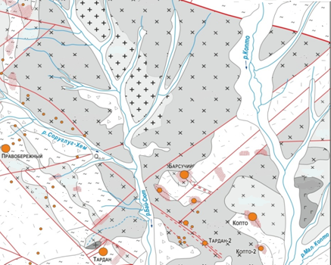
Схема геологического строения Тарданского золоторудного узла
(по данным (Кильчичаков и др., 1967 с изменениями (Кужугет и др., 2018, в печати)
1- аллювиальные отложения;
2- делювиально-пролювиальные отложения;
3- красноцветные песчаники, гравелиты;
4- песчаники, туфопесчаники, туфогравелиты;
5- базальтовые, андезитовые порфириты;
6- гранит-порфиры и кварцевые порфиры;
7- плагиограниты;
8- нерасчлененные плагиограниты;
9- диориты;
10- габброиды;
11- скарны;
12- а) точки минерализации; б) рудопроявления золота; 13- месторождения золота;
14- а) региональный разлом, б) локальные разломы
Копто
1
2
3
4
5
6
7
8
9
10
11
12
13
14

Slide 5
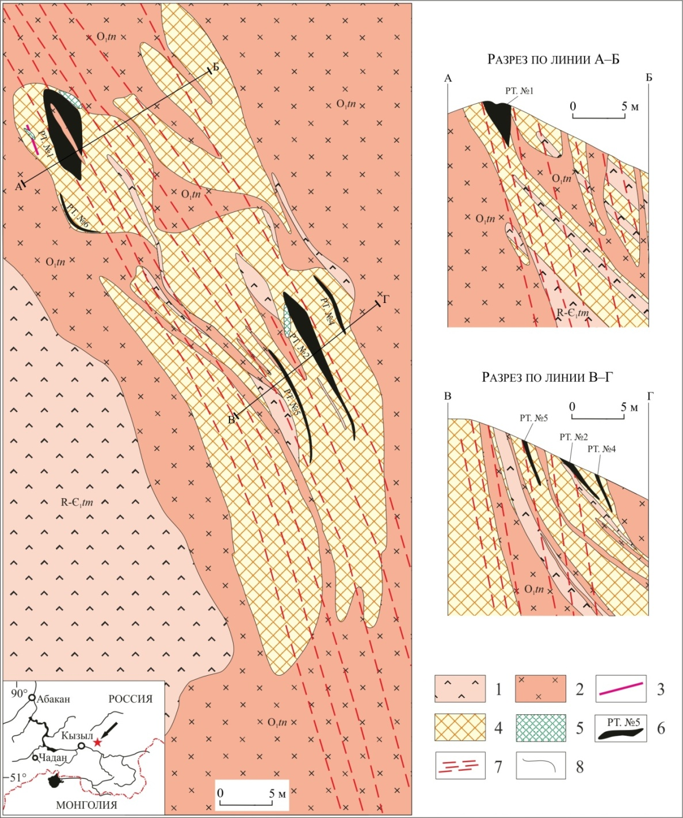
Геологическое строение месторождения Копто (Кильчичаков и др., 1967)
1 – осадочно-вулканогенные породы туматтайгинcкой cвиты (R − Є₁tm): кварцевые порфиры и их туфами с прослоями доломитов;
2–3 – раннетаннуольский габбро-диорит-плагиогранитный комплекс (O₁tn): 2 – кварцевые диориты; 3 – дайки кварцевых порфиров;
4 – скарны; 5 – метасоматиты березит-лиственитовой формации; 6 – рудные тела и их номера; 7 – зоны дробления; 8 – геологические границы.

Slide 6
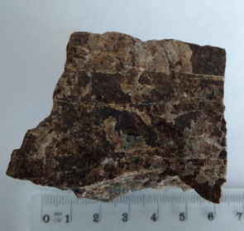
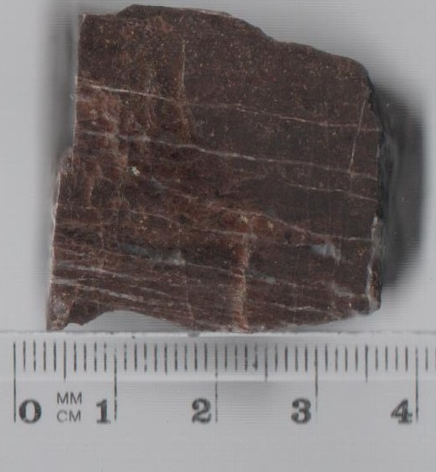
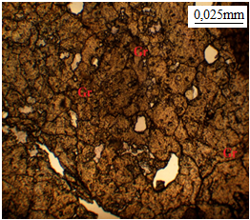
Минеральный состав вмещающих пород
Гранатовый скарн (шлиф ХП-8)
Порода бурого цвета. Текстура неяснополосчатая, структура скрытозернистая.
Зерна граната (Gr, андрадит?)

Slide 7
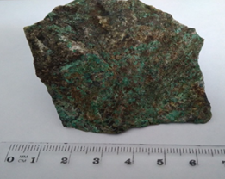
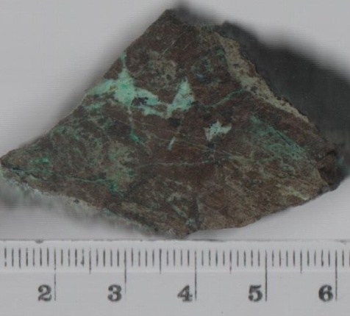
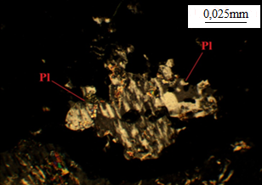
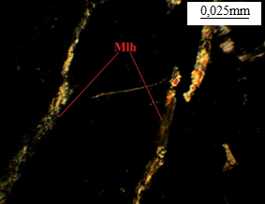
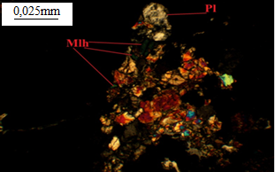
Минеральный состав вмещающих пород
Пироксеновый скарн (шлиф ХП-9)
Порода массивной текстуры, структура скрытозернистая.
Зерно плагиоклаза (Pl) (альбит)
Прожилки малахита (Mlh)
Зерна малахита (Mlh), плагиоклаза (Pl), пироксена (Рх) и эпидота

Slide 8
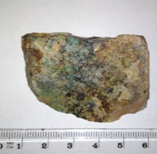
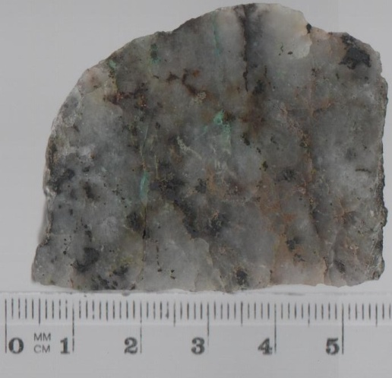
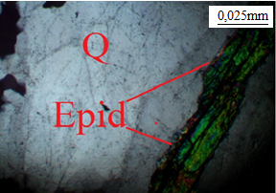
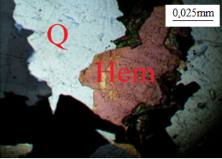
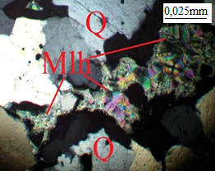
Минеральный состав вмещающих пород
Кварцевая жила (шлиф ХП-1а)
Текстура пятнистая, структура мелкозернистая.
Жила эпидота (Ep) в кварце (Q)
Зерно гематита (Hem), в кварце (Q)
Малахит (Mlh) в кварце (Q)

Slide 9
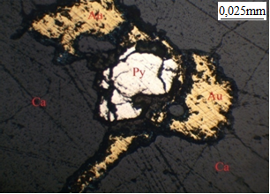
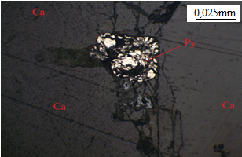
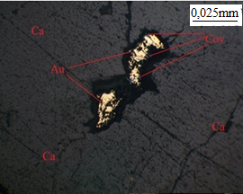
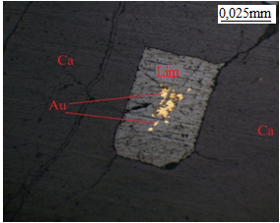
Минеральный состав руд
Пирит (Ру) окружен золотом (Au) в кальците (Са). (Аншлиф ХП-NБ)
Пирит (Ру) в кальците (Са). (Аншлиф ХП-NБ)
Пирит (Ру) в кальците (Са).
(Аншлиф ХП-NБ)
Золото (Au) в лимоните (Lim) и оба они в кварце (Q). (Аншлиф ХП-15)

Slide 10
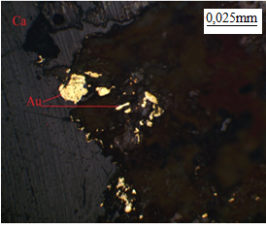
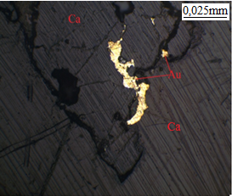
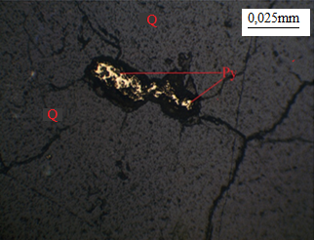
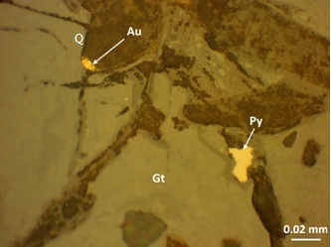
Минеральный состав руд
Золото (Au) в кальците (Са) с медно-окисленной пленкой бурого цвета. (Аншлиф ХП-35)
Золото (Au) в кальците (Са). (Аншлиф ХП-35)
Пирит (Ру) в кварце (Са). (Аншлиф ХП-5А)
Золото (Au) на границе кварца (Q) и гетита (Gt) с пиритом (Py). (Аншлиф ХП-1б)

Slide 11
Флюидные включения в кварце сульфидно-кварцевых жил
1 – первичные двухфазные газово-жидкие флюидные включения
2 – вторичные однофазные и двухфазные флюидные включения

Slide 12
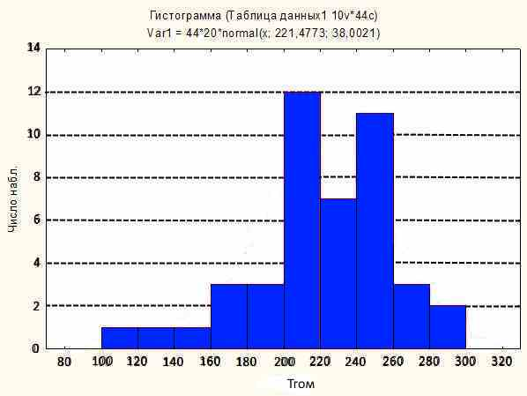
Гистограмма температуры гомогенизации флюидных включений в кварце
При термобарогеохимических замерах, были исследованы 4 кварцевые пластины (ХП-1б, ХП-7, ХП-4, ХП-4б). Замерялась температура гомогенизации. Было сделано 44-45 замеров. По результатам которых была построена гистограмма температур гомогенизации.
Интервал температур гомогенизации (Т_{гом}, n=45) составляет 100–300 °C. Данные температуры считаются минимальными температурами образования жил (Юминов, 2008). Гистограмма показывает однородный характер распределения с двумя ярко выраженными пиками – 200–220 и 240-260 °C.

Slide 13
Заключение - Вмещающие породы месторождения Копто представлены гранатовыми скарнами, состоящими из граната (предположительно, андрадит) и пироксена; пироксеновым скарном, состоящими из пироксена, кварца, плагиоклаза, малахита. Сульфидная минерализация с золотом приурочена к карбонатно-кварцевым жилам, состоящим из кальцита, кварца, эпидота, малахита, гематита - Рудная минерализация месторождения Копто связана с карбонатно-кварцевыми жилами и представлена пиритом, лимонитом. Самородное золото приурочено к пириту, лимониту в виде включений и зерен пластинчатой формы - Золото-сульфидно-карбонатно-кварцевые жилы на месторождении Копто образовались при температурах не ниже 100-300˚С (преобладающий интервал 200-260 ˚С), т.е. рудная минерализация на месторождении Копто относится к среднетемпературной гидротермальной минеральной ассоциации. .

Slide 14
СПАСИБО ЗА ВНИМАНИЕ!
Хочу поблагодарить руководителя кг-мн Н.Н. Анкушеву за помощь и консультации при выполнении работы, Л.Я. Кабанову за помощь при изучении шлифов. А.М. Юминова за консультации при проведении ТБГХ измерений, Е.В. Белогуб за помощь в поисках золота в кварце, Р.В. Кужугета за предоставление материалов для выполнения работы и сотрудников шлифовальной мастерской Института минералогии УрО РАН за изготовление шлифов.

